Slide 1
Praca dyplomowa inżynierska
pt.
„Opracowanie projektu komputerowego systemu do zarządzania przepływem informacji w środowisku rozproszonym sortowni koksu”
Dajana Kopera
Inżynieria Obliczeniowa
Nr albumu: 286108
Promotor: dr hab. inż. Łukasz Rauch
Kraków 2019

Slide 2
Motywacja
  Projekt elastycznego systemu komputerowego zarządzania sortownią koksu,
  Wykorzystanie metodyki systemu SAP ERP,
  Zautomatyzowanie procesu pobierania próbek produktu,
  Brak podobnych systemów.
Notes:
Tu chciałabym powiedzieć o motywacji (rozwinąć punkty -> podobnie jak w pracy: o ryzyku dublowania informacji oraz błędów + rozwinąć krótko o metodzie SAP), streścić w ten sposób cel pracy oraz powiedzieć o tym, że motywacyjne było również to, że nie ma podobnych systemów komputerowych w tym przemyśle.

Slide 3
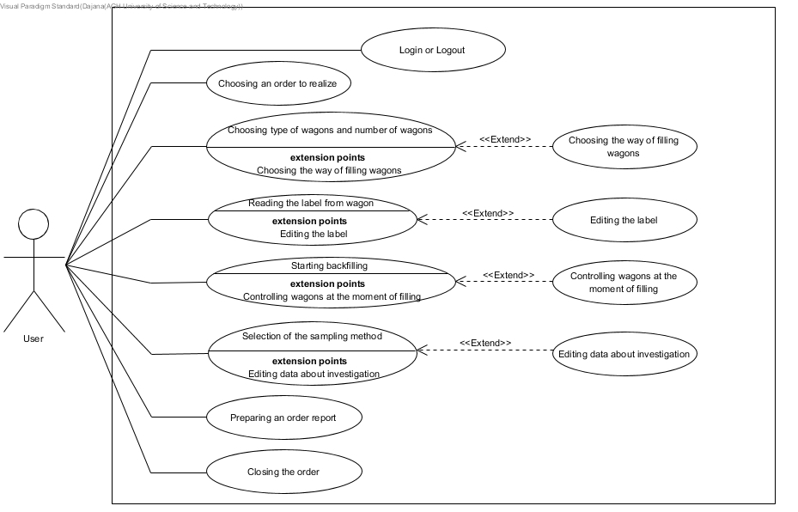
Proces sortowania koksu
  Wypalanie koksu
  Wjazd wagonów do rozdzielni oraz usypywanie produktu do wagonów
  Pobór próbek koksu
  Badania laboratoryjne
Notes:
Opisanie działania sortowni koksu (str. 4-5 w pracy inż.) oraz późniejsze rozszerzenie tego poprzez przejście z samego funkcjonowania przedsiębiorstwa na przedstawienie zamysłu projektu poprzez opis diagramu przypadków użycia systemu (następny slajd rozszerzenie)

Slide 4
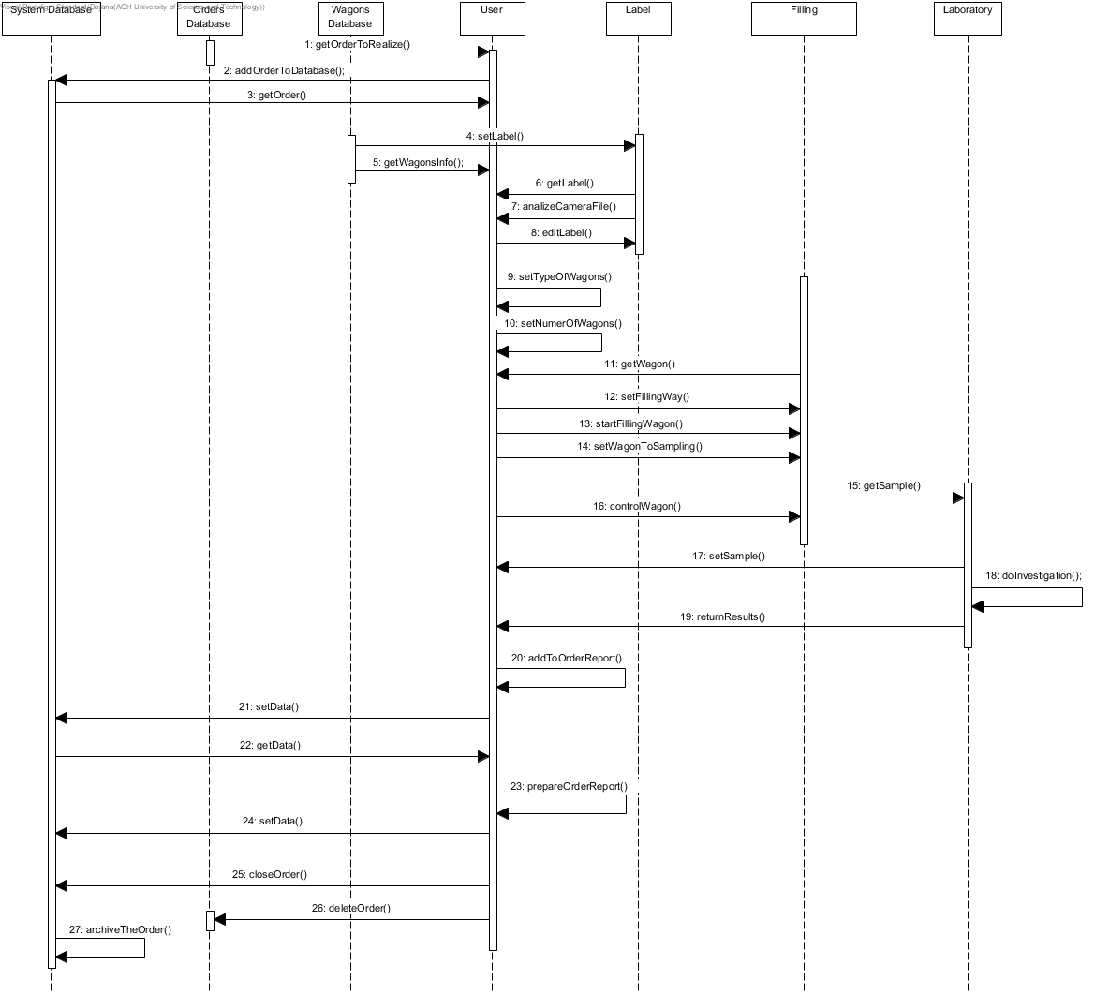
Notes:
Rozszerzenie o poszczególne metody skradające się na projekt systemu (uzupełnienie opisu projektu systemu oraz diagramu przypadków użycia)

Slide 5
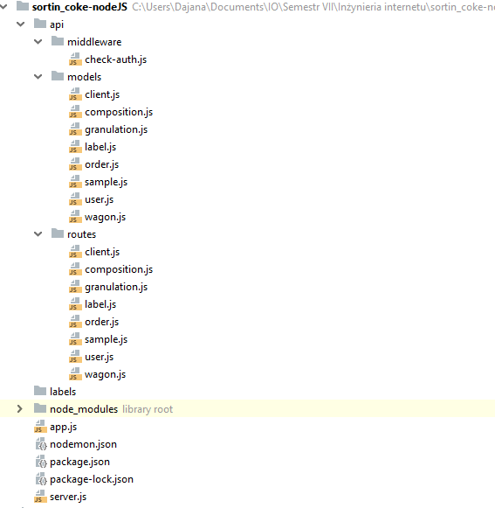
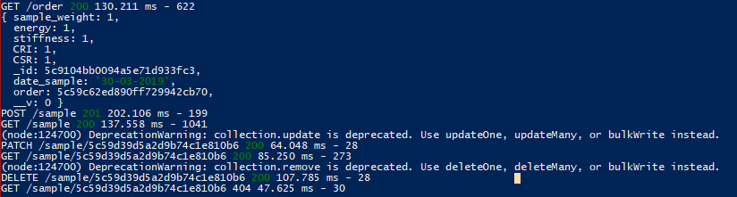
Wstępna implementacja
Aplikacja REST-owa,
Język programowania: JavaScript,
Środowisko programowe: JetBrains WebStorm,
Baza danych: MongoDB Atlas Cloud,
Testy: Postman
Notes:
Przejście na implementacje projektu, opisanie jaka to aplikacja, zwrócenie uwagi na strukturę, że główne pliki w folderach models oraz routes, a na dole odpowiedzi serwera npm, użycie wszystkich możliwych opcji + opowiedzenie o strukturze aplikacji

Slide 6
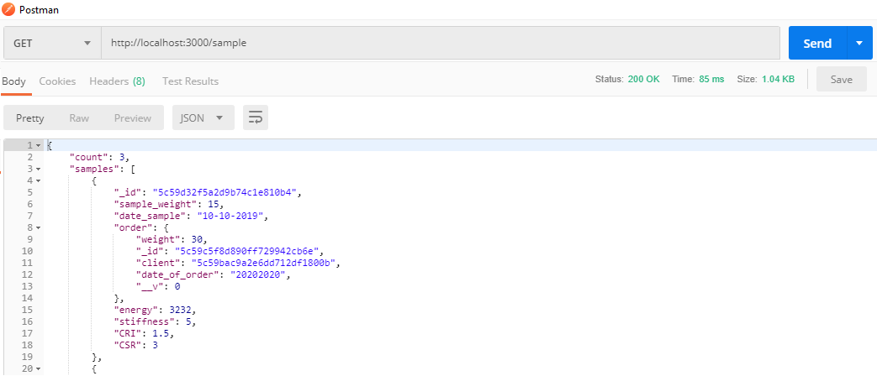
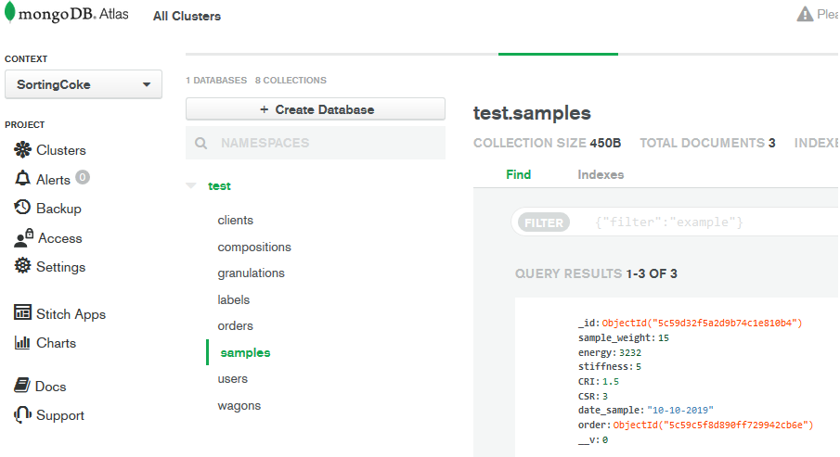
Notes:
Dla potwierdzenia poprawności działania aplikacji testy z postmana oraz monitoring z MongoDB

Slide 7
Podsumowanie
Stworzenie uniwersalnego systemu bazującego na jednej bazie danych.
Zobrazowanie działania aplikacji.
Dalsze prace nad tematem skupiające się na doskonaleniu implementacji aplikacji.
Notes:
Omówienie ostatniego rozdziału z pracy, krótkie podsumowanie + dalsze plany (np. udoskonalenie autoryzacji, stworzenie interfejsu graficznego, ulepszenie zabezpieczeń)

Slide 8

Dziękuję za uwagę

